Slide 1
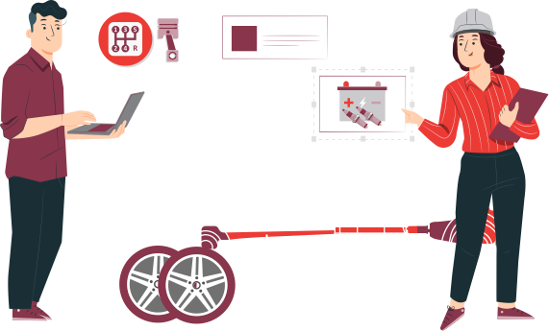
SECTOR METALMECÁNICA | NIVEL 4° MEDIO
MÓDULO 8
Mantenimiento de los sistemas
de transmisión y frenos
  En estos documentos se utilizarán de manera inclusiva términos como: el estudiante, el docente, el compañero u otras palabras equivalentes y sus respectivos plurales, es decir, con ellas, se hace referencia tanto a hombres como a mujeres.

Slide 2
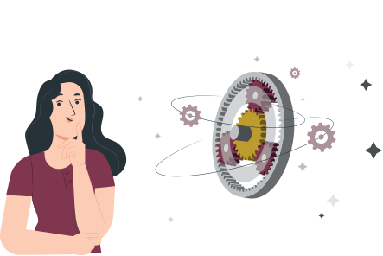
MÓDULO 8 |MANTENIMIENTO DE LOS SISTEMAS DE TRANSMISIÓN Y FRENOS
ACTIVIDAD 16
CONJUNTO PLANETARIO

Slide 3


OBJETIVO DE APRENDIZAJE
Realizar mantenimiento básico de diversos sistemas de vehículos automotrices livianos, semipesados y pesados, de acuerdo a las pautas de mantenimiento del fabricante, de inspección y diagnóstico de fallas.

Slide 4

RECORDEMOS
¿QUÉ APRENDIMOS LA ACTIVIDAD ANTERIOR?
ACEITES EN TRANSMISIÓN AUTOMÁTICA
Identificaste las funciones del aceite en una transmisión automática, considerando su funcionamiento de sus partes y pizas móviles.
1
Desarmaste las partes de una transmisión mecánica, considerando la función que cada una de las partes móviles posee.
2

Slide 5


ALGUNAS PREGUNTAS
ANTES DE COMENZAR
ACEITES EN TRANSMISIÓN AUTOMÁTICA
¿Has escuchado hablar del conjunto planetario?
¿Qué función cumple?
¡Compartan experiencias con sus compañeros!

Slide 6

16
MENÚ DE LA ACTIVIDAD
CONJUNTO PLANETARIO
Al término de la actividad estarás en condiciones de:
Identificarás las funciones del conjunto planetario considerando el funcionamiento de sus partes y pizas móviles.
1
2
Desarmarás un conjunto planetario, considerando la función de cada una de las partes móviles posee.

Slide 7
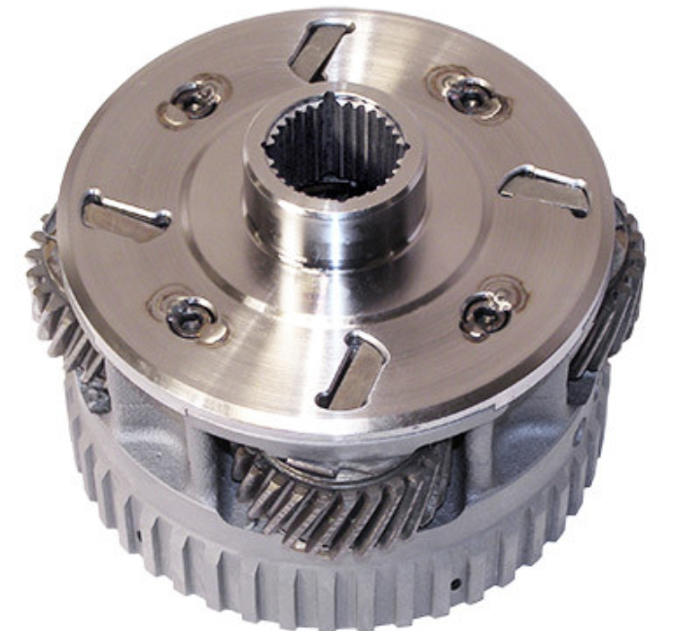

CONJUNTO PLANETARIO
Gracias al Conjunto Planetario es que se logra realizar las diferentes combinaciones de marchas en las Transmisiones Automáticas..
Existen varios tipos de Conjuntos Planetarios, también llamando Trenes Hepicicloidales, pero sin importar su configuración o nombre, está formado básicamente por los siguientes componentes.
Corona Dentada.
Porta Satélites.
Satélites.
Planetario o solar.

Slide 8
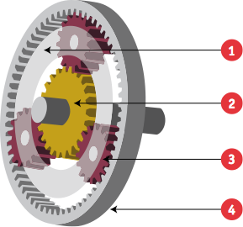

CONJUNTO PLANETARIO SIMPLE
Planetario (solar o piñón central).
Satélites
Porta satélites
Corona

Slide 9

ACOPLAMIENTOS DE MARCHAS - CAMBIOS AUTOMÁTICOS
En el acoplamiento automático de las marchas, tal como se desea en el cambio automático, no existe posibilidad de interrumpir el flujo de fuerza.
Para cambios automáticos son apropiados, por tanto, sólo cambios que también puedan acoplar marchas sin interrupción de flujo de Fuerza. Este es el caso con Engranajes Planetarios.
De este modo, ellos constituyen la base inicial del diseño de casi todos los cambios automáticos.
Por razón de su tipo de construcción, los Engranajes Planetarios también se denominan Engranajes Hepicicloidales.
Un Engranajes Planetarios se compone de dos o cuatro trenes Hepicicloidales, estos se encuentran fijamente enlazados entre sí o mediante acoplamientos.

Slide 10
ACOPLAMIENTOS DE MARCHAS - CAMBIOS AUTOMÁTICOS
En el acoplamiento automático de las marchas, tal como se desea en el cambio automático, no existe posibilidad de interrumpir el flujo de fuerza.
En el interior, el piñón central (1) gira en torno de su eje central.
Los satélites (2) engranan en el dentado del piñón central. Los satélites pueden girar tanto en torno de su propio eje como también en un circuito alrededor del piñón central.
Los satélites se alojan con sus ejes en el porta satélites (3). El porta satélites inicia el movimiento rotatorio de los satélites alrededor del piñón central; con ello, lógicamente, también en torno del eje central.
La corona (4) engrana con su dentado interior en los satélites y encierra todo el tren hepicicloidal. El eje central es también centro de giro para la corona.

Slide 11

VENTAJAS MÁS IMPORTANTES DE
LOS ENGRANAJES PLANETARIOS
Todos los elementos comparten un eje común y, en consecuencia, su forma es compacta.
Los engranajes están siempre en toma constante, eliminándose la posibilidad de que los dientes se dañen por choque o por acoplamiento parcial. Además, como la toma es total y constante, son posibles cambios rápidos y automáticos de las combinaciones de engranajes sin que se interrumpa la trasmisión de potencia.
Los engranajes planetarios son robustos y resistentes y dada su forma más compacta, pueden soportar pares actuantes más elevados que cualquier otro dispositivo de engranajes utilizados para los cambios de velocidad. Ello se debe a que se reparte el par entre los distintos satélites, lo que hace que la superficie de contacto a través de la que se transmite la potencia sea mayor.
La disposición de sus componentes hace relativamente más fácil inmovilizarlos o fijarlos entre sí para efectuar los cambios de combinaciones.

Slide 12

DEFINICIONES
A.- Relación de engranaje:
Número de vueltas que realiza el engranaje de entrada por cada vuelta del engranaje de salida (3:1)
B.- Desmultiplicación:
El par resulta aumentado y la velocidad disminuida. Por ejemplo, una relación de engranaje 3:1 hace cambiar un par de entradas de 20 Nm y una velocidad de entrada de 2700 rpm a un par de 60 Nm y a una velocidad de 900 rpm respectivamente.
C.- Multiplicación:
Produce el efecto opuesto de la desmultiplicación. Es decir, el par disminuye y la velocidad aumenta.
D.- Transmisión Directa:
Corresponde al caso en que la relación de engranaje es 1:1 y no tiene lugar cambios en los valores del par ni de la velocidad.

Slide 13

DEFINICIONES
Ello se consigue mediante el uso de dispositivos de acuñamiento y de fricción, que se conoce como freno de cintas, frenos de disco y/o embrague unidireccional.
E.- Punto Muerto:
Corresponde al caso en que existe potencia de entrada, pero no se transmite potencia de salida.
F.- Elemento de Reacción:
En los juegos de engranajes planetarios se habla de elemento inmovilizado, enclavado a la carcasa del cambio.

Slide 14

REGLAS DE FUNCIONAMIENTO DE
LOS ENGRANAJES PLANETARIOS
El funcionamiento de un tren de engranajes está regulado por cinco reglas básicas que constituyen la clave para la comprensión de las distintas formas en que la potencia atraviesa cualquier cambio automático. .
Estás reglas son:
1.- Regla de Punto Muerto.
2.- Regla de Desmultiplicación.
3.- Regla de Multiplicación.
4.- Regla de Transmisión Directa.
5.- Regla de Retroceso.
Para esto se debe detener uno de los elementos del engranaje y los otros dos se encargan de la impulsión y salida de fuerza.

Slide 15
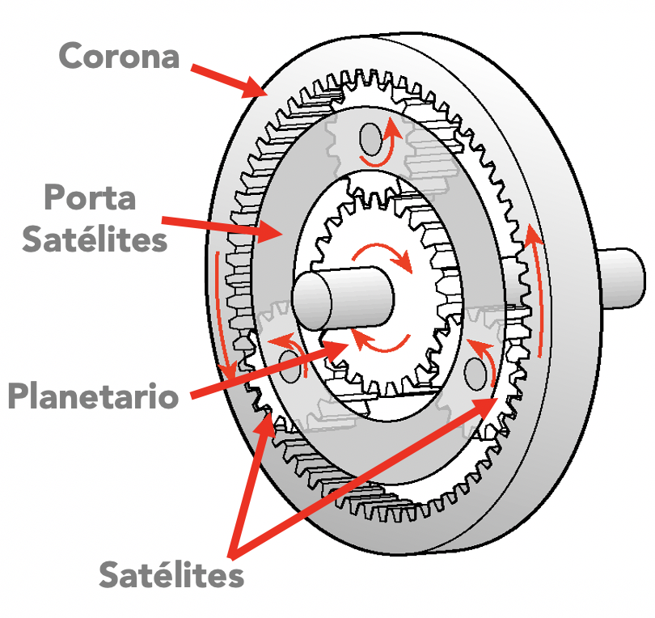
REGLA DE PUNTO MUERTO (NEUTRO)
Cuando hay entrada de movimiento, pero no existe un elemento en reacción (salida de movimiento), se esta en punto muerto (neutro).
Entrada del movimiento: Planetario.
Salida del movimiento: Porta satélite (se encuentra inmóvil por la acción del peso del vehículo).
Elemento en reacción: No hay.

Slide 16
REGLA DE DESMULTIPLICACIÓN
CASO 1:
Si hay elemento de reacción y la salida es por el porta satélites, se obtiene desmultiplicación.
Entrada del movimiento: Planetario.
Salida del movimiento: Porta satélites.
Salida del movimiento: Corona.
Desmultiplicación Máxima: 3 : 1 aprox.

Slide 17
REGLA DE DESMULTIPLICACIÓN
CASO 2:
Si hay elemento de reacción y la salida es por el porta satélites, se obtiene desmultiplicación.
Entrada del movimiento: Corona.
Salida del movimiento: Porta satélites.
Salida del movimiento: Planetario.
Desmultiplicación Máxima: 1.5 : 1 aprox.

Slide 18
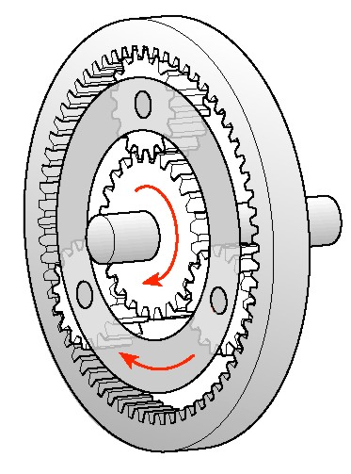
REGLA DE TRANSMISIÓN EN DIRECTA
La transmisión directa, se obtiene acoplando o haciendo solidarios a dos elementos del conjunto de engranajes. También puede interpretarse que al impulsar dos elementos a la misma velocidad el efecto que se obtiene a la salida es el mismo que la entrada.
Entrada del movimiento: Corona y Planetario.
Salida del movimiento: Porta satélites.
Elemento en Reacción: No Hay.
Directa: 1 : 1

Slide 19
REGLA DE RETROCESO
CASO 1:
Cuando se impide el giro del Porta Satélites, pero no el giro de los Satélites, se obtiene inversión del movimiento (solo en Juego de Planetarios Simples).
Entrada del movimiento: Planetario.
Salida del movimiento: Corona.
Salida del movimiento: Porta satélites.
Desmultiplicación Máxima: 3 : 1 aprox.

Slide 20
REGLA DE RETROCESO
CASO 2:
Cuando se impide el giro del Porta Satélites, pero no el giro de los Satélites, se obtiene inversión del movimiento (solo en Juego de Planetarios Simples).
Entrada del movimiento: Corona.
Salida del movimiento: Planetario.
Salida del movimiento: Porta satélites.
Desmultiplicación Máxima: 3 : 1 aprox.

Slide 21
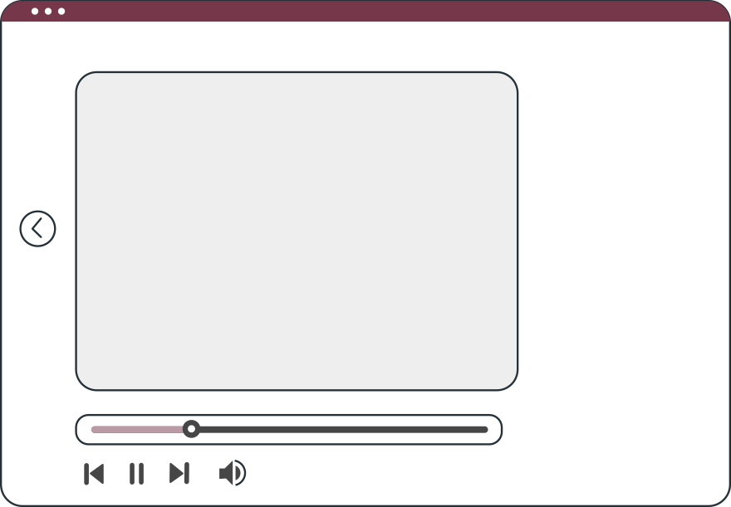
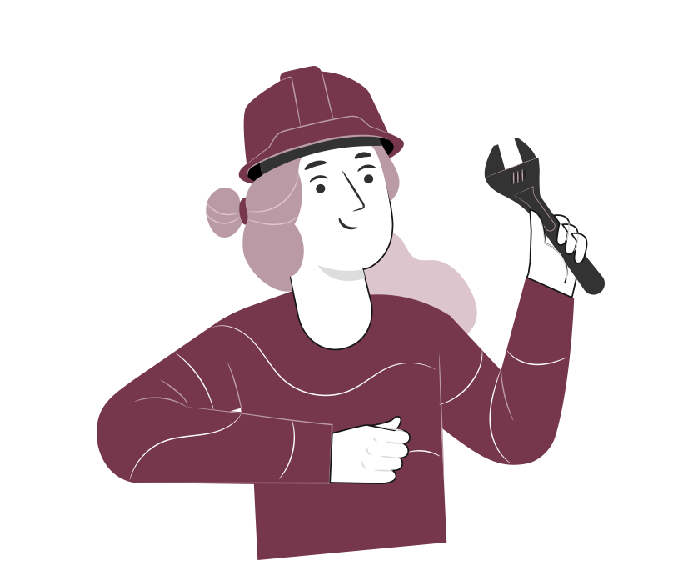
VEAMOS EL SIGUIENTE
VIDEO
Veamos el siguiente video que nos explica el funcionamiento del sistema planetario!
Sistema planetario.

Slide 22

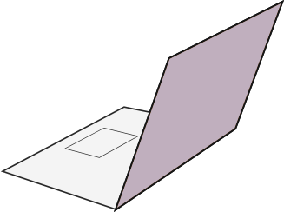

REVISEMOS
16
¿CUÁNTO APRENDIMOS?
CONJUNTO PLANETARIO
¡Ahora realizaremos una actividad que resume todo lo que hemos visto! ¡Atentos!

Slide 23




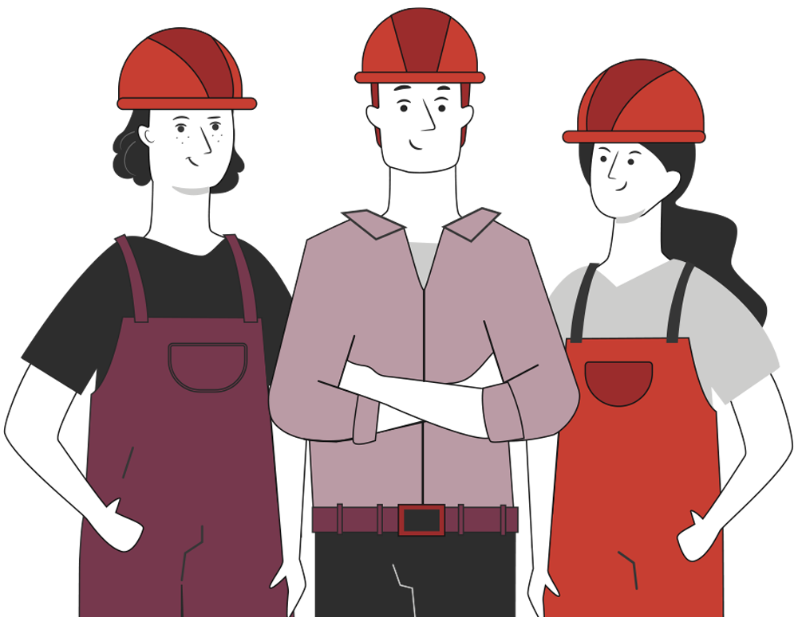


ANTES DE COMENZAR LA ACTIVIDAD:
¡ATENCIÓN!
Materiales inflamables: Tener máxima precaución al momento de manipular o extraer el combustible de los sistemas del vehículo (bomba combustible, mangueras de inyección, etc).
Protección obligatoria de la vista: Se utilizarán antiparras siempre que exista riesgo de proyección de partículas a los ojos. (aceites, líquidos refrigerantes y de freno, virutas del disco de freno, uso de circuitos eléctricos, etc).
Protección obligatoria de las manos: Se utilizarán siempre guantes de protección cuando se manipulen cualquier tipo de fluidos, en uso de herramientas e intervención del motor, desarme de partes y trabajo en sistemas eléctricos.
Protección obligatoria de los pies: Uso obligatorio de zapatos de seguridad al entrar al taller o laboratorio, en casos que exista riesgo de caídas de objetos pesados.
Manipular herramientas cuidadosamente.
Asegurar la integridad física propia y del grupo de trabajo.
Circular solo por las zonas de seguridad demarcadas.
Toda actividad debe desarrollarse bajo supervisión de la persona a cargo del taller o laboratorio.

Slide 24
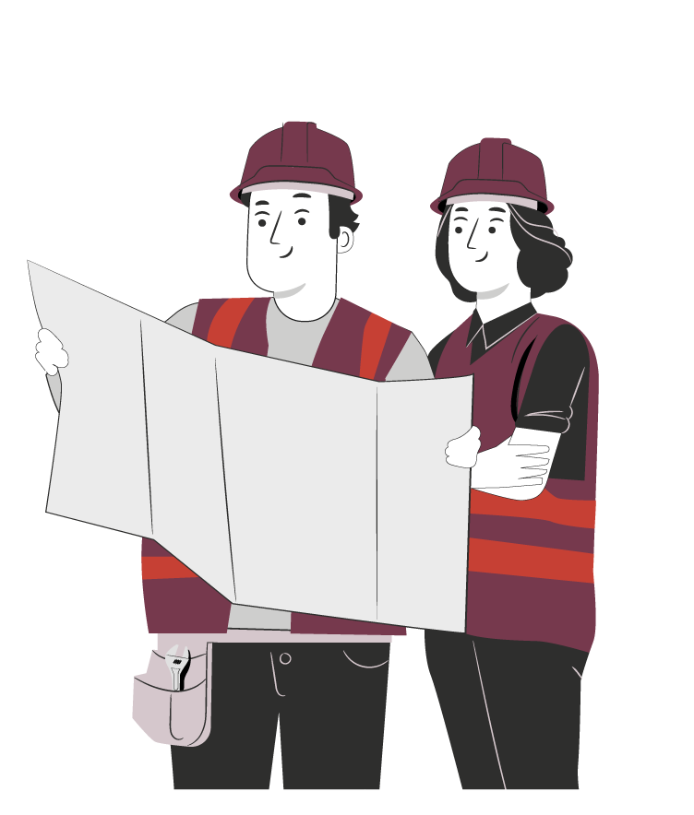
¡PRACTIQUEMOS!
16
ACTIVIDAD PRÁCTICA
CONJUNTO PLANETARIO
Ahora realizaremos una actividad práctica.
Te sugerimos seguir las instrucciones que van
Adjuntas en la guía que el profesor te entregará.

Slide 25


ANTES DE TERMINAR:
TICKET DE SALIDA
CONJUNTO PLANETARIO
¡No olvides contestar la Autoevaluación y entregar el Ticket de Salida!
¡Hasta la próxima!

